Slide 1

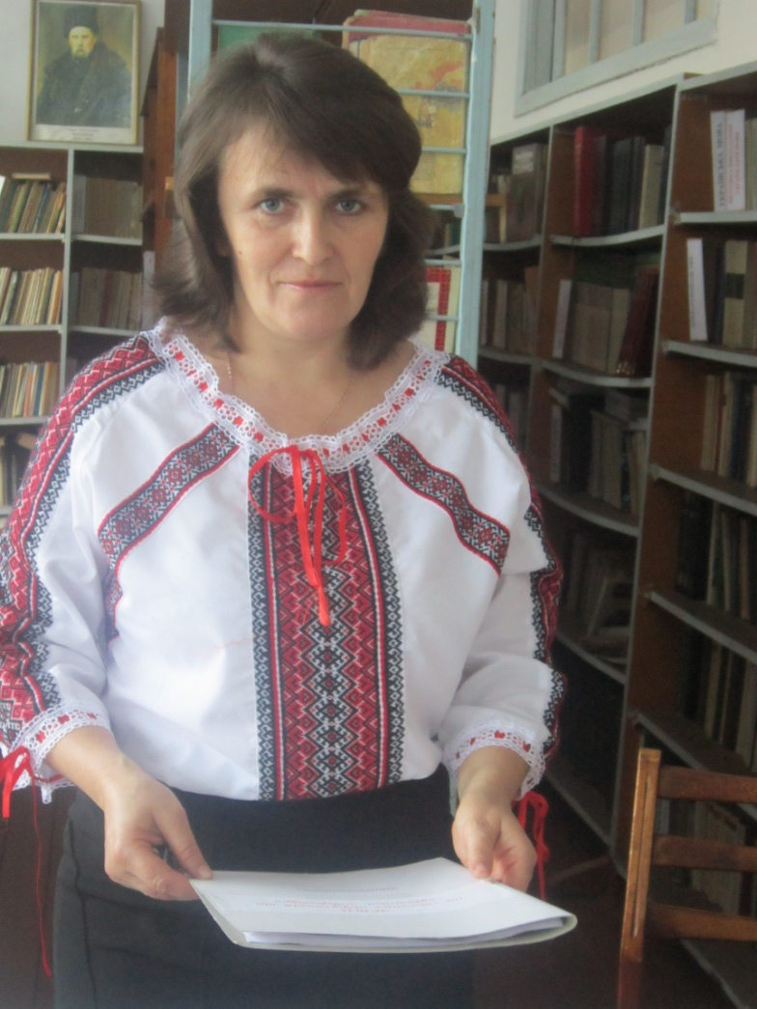

Бібліотекар Лопушненської ЗОШ І-ІІІст.
МОРОЗОВА ОЛЕНА ОЛЕКСІЇВНА

Slide 2
Народилася
21 березня 1971 року
в селі Лопушне, Кременецького району

Slide 3
Тема: « Формування духовності учнів шляхом проведення масових заходів та бібліотечних уроків»

Slide 4
Мета роботи бібліотеки:
Вдосконалити власну майстерність з даної теми;
Вивчити освітні технології;
Сформувати розробку бібліотечних уроків;

Slide 5
Завдання бібліотеки:
удосконалити професійні вміння та навички щодо організації виховних справ для формування духовно-моральних якостей школярів;
сформувати установки щодо ціннісного ставлення до особистості дитини, до інноваційності, креативності, творчості;
провести моніторинг читацьких інтересів школярів.

Slide 6
Бібліотека в школі повинна бути кабінетом №1. Адже й справді – все починається з найменшого: слово, речення, підручник і художня книжка.
Для учнів багато предметів шкільної програми вимагають читання. Адже це основа всіх знань.

Slide 7
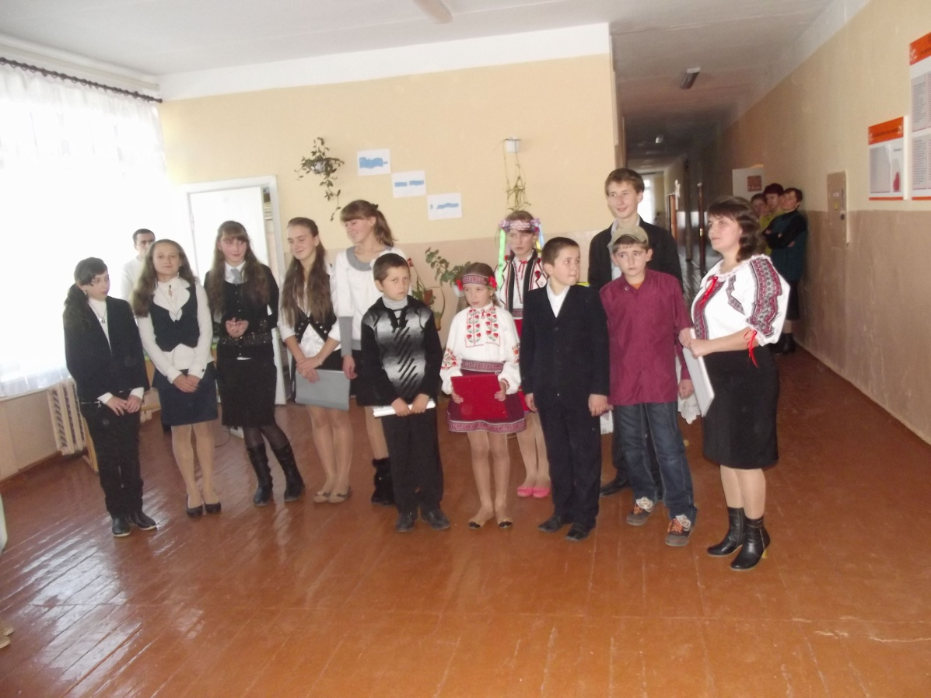
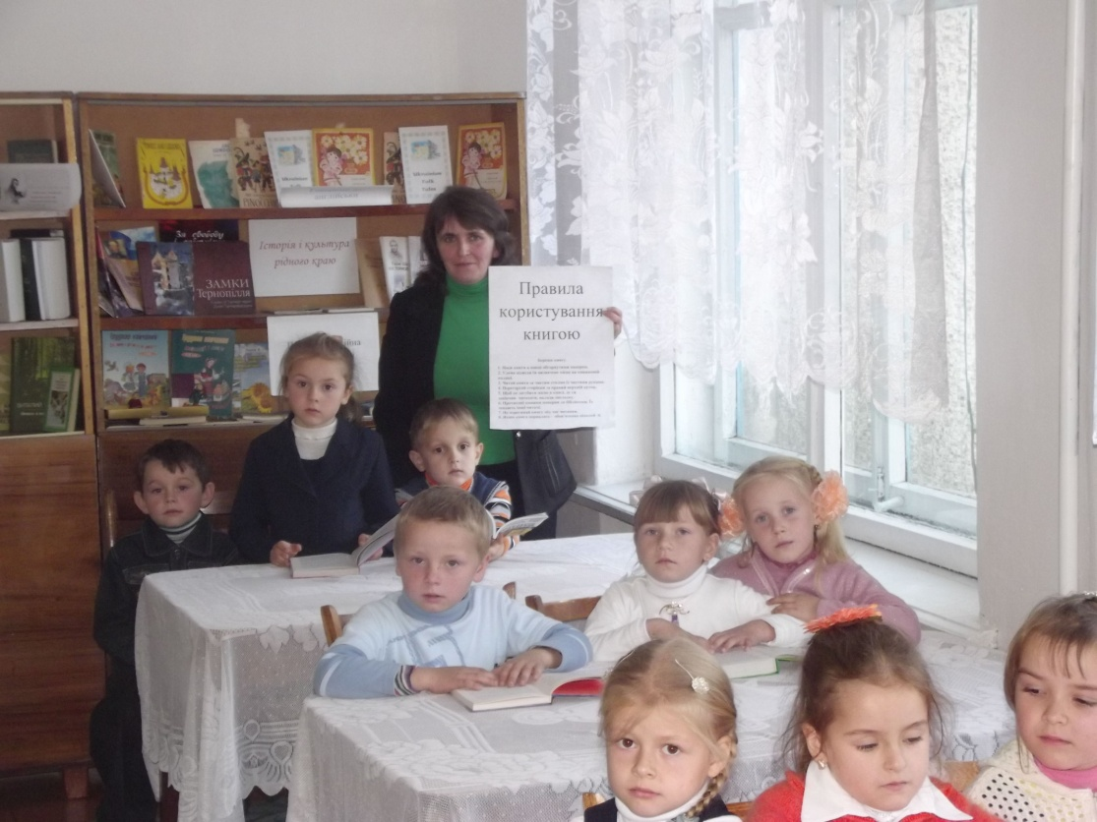
Робота з дітьми
Потрібно виховувати у дітей почуття милосердя, любові до рідного краю, бути чуйними, добрими,справедливими.
А в цьому допомагає бібліотека

Slide 8
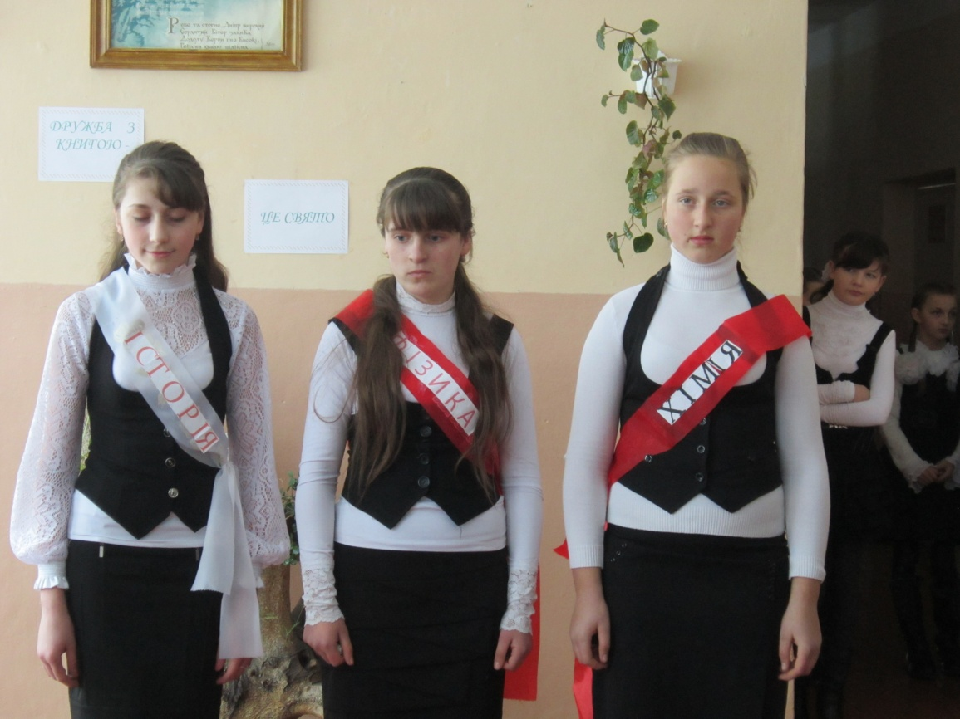
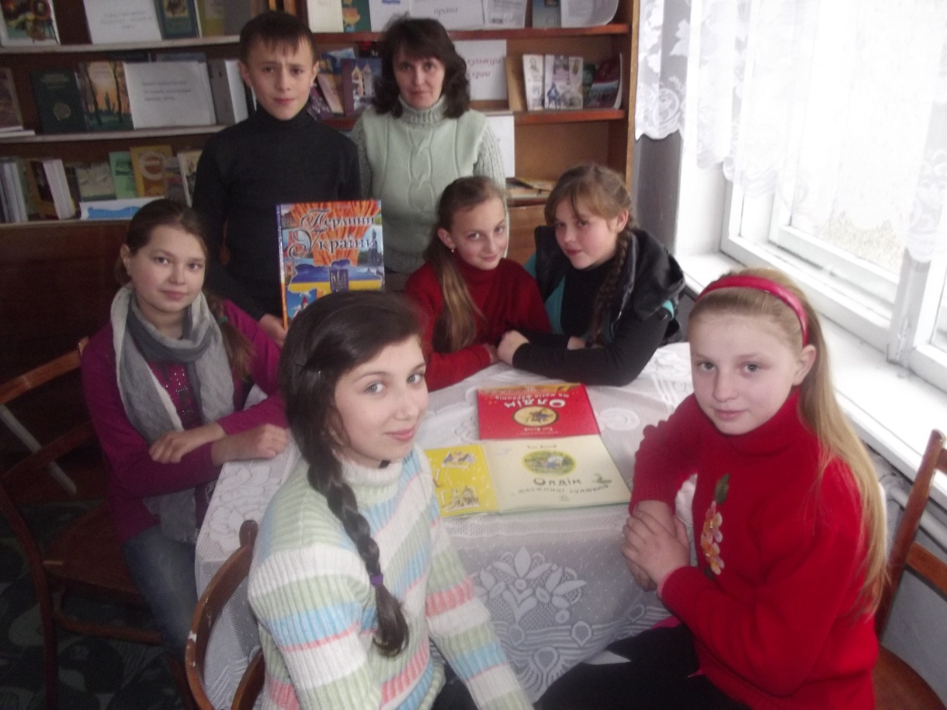
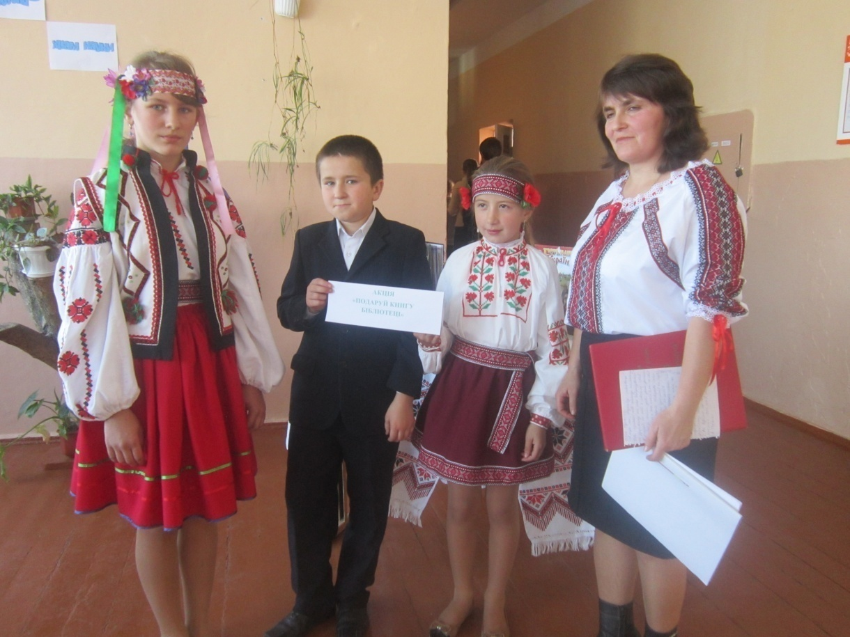
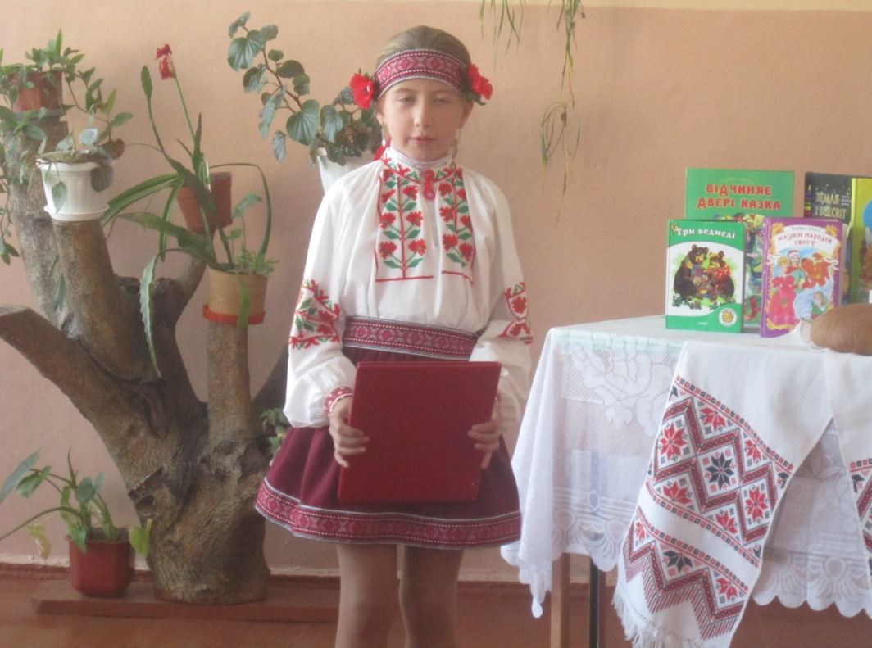

Slide 9
На протязі року проводяться виставки та акції на різні теми
“Солодкий ярмарок”
Акція “Подаруй бібліотеці книгу”
“Зупинись над прірвою”

Slide 10
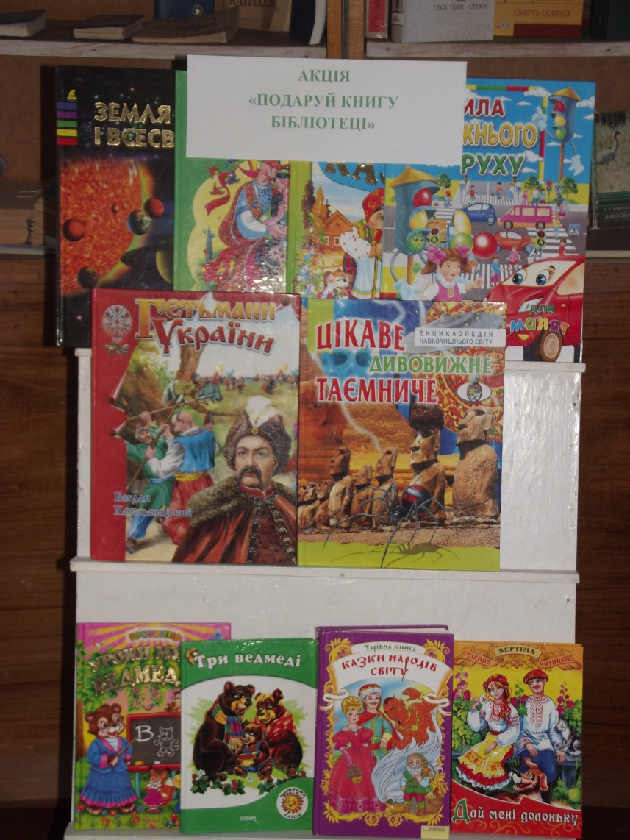
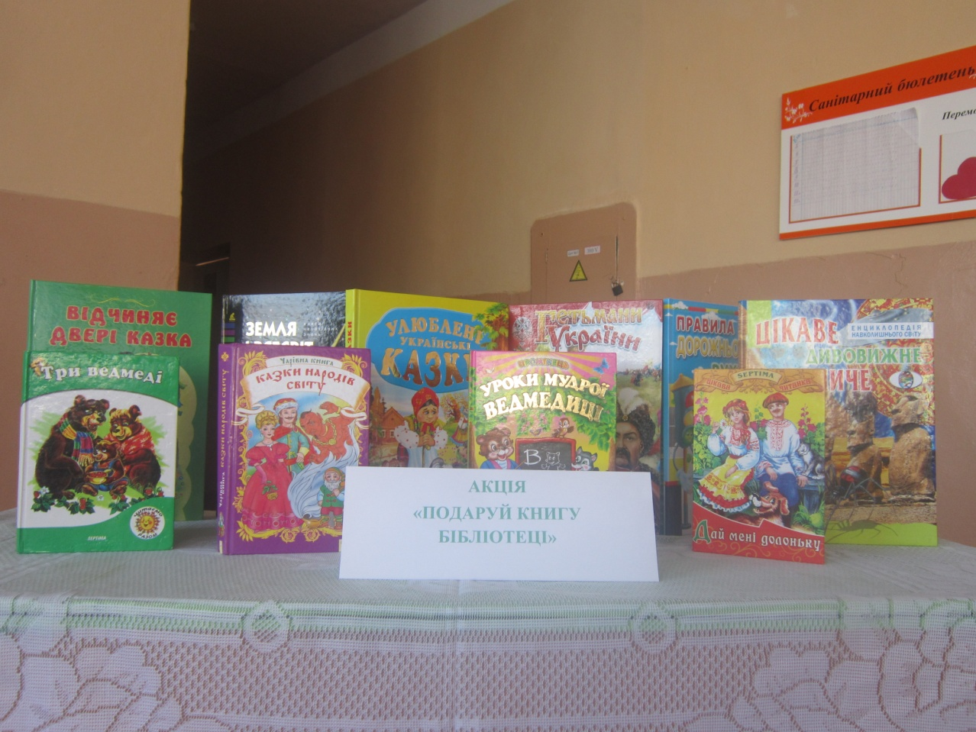
Акція “Подаруй бібліотеці книгу”

Slide 11
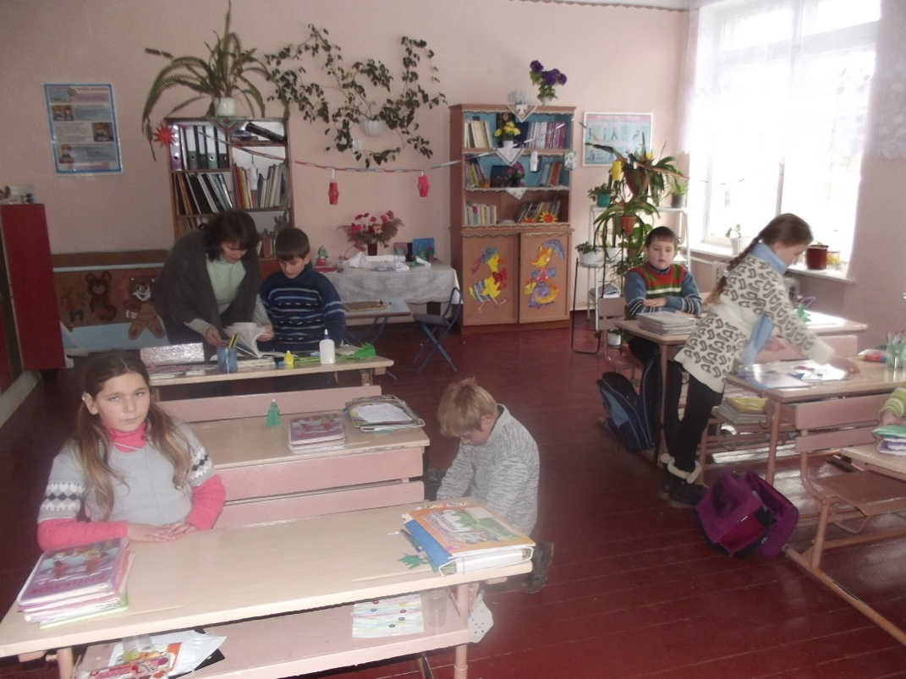
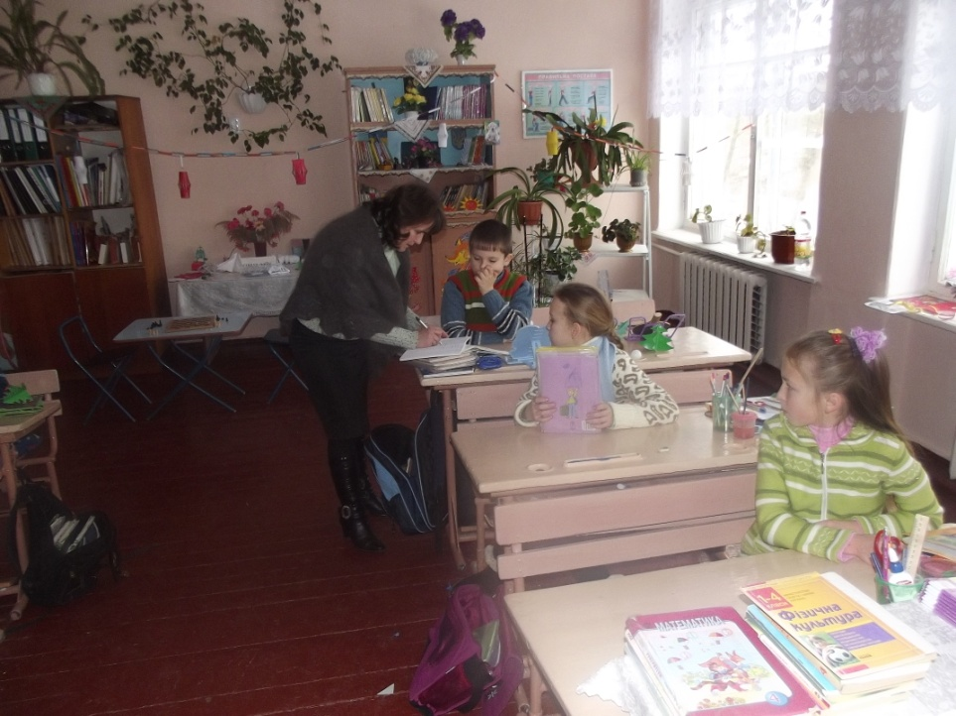
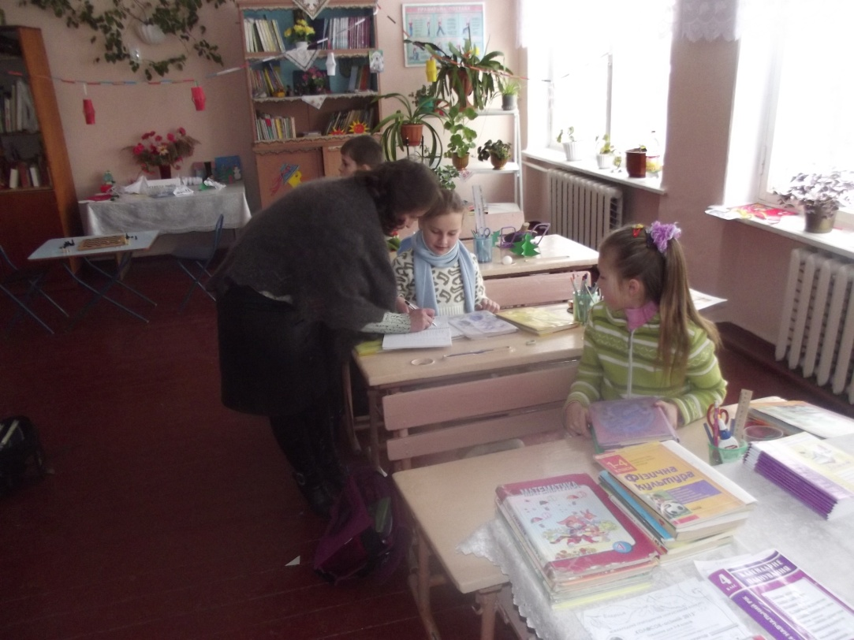
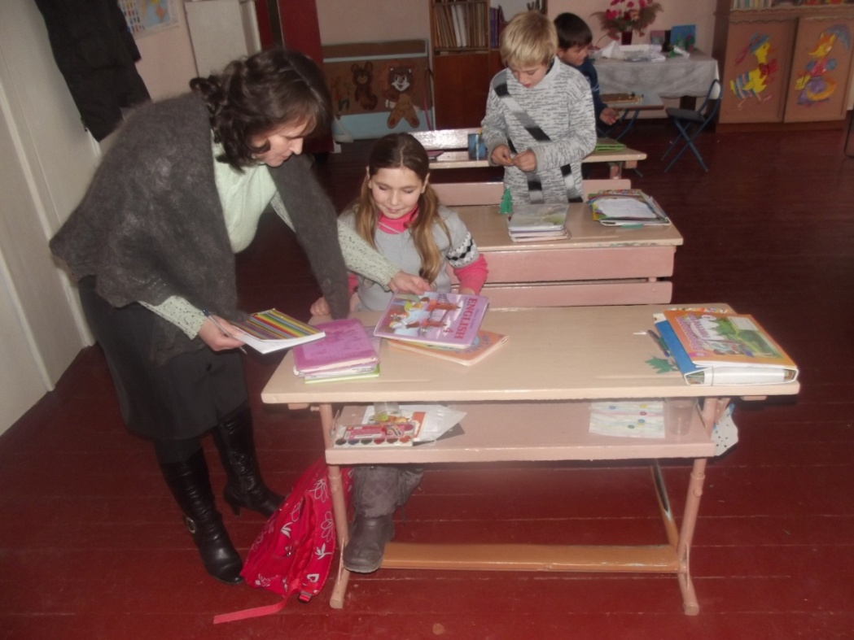
Акція: “Збережи книзі життя”

Slide 12
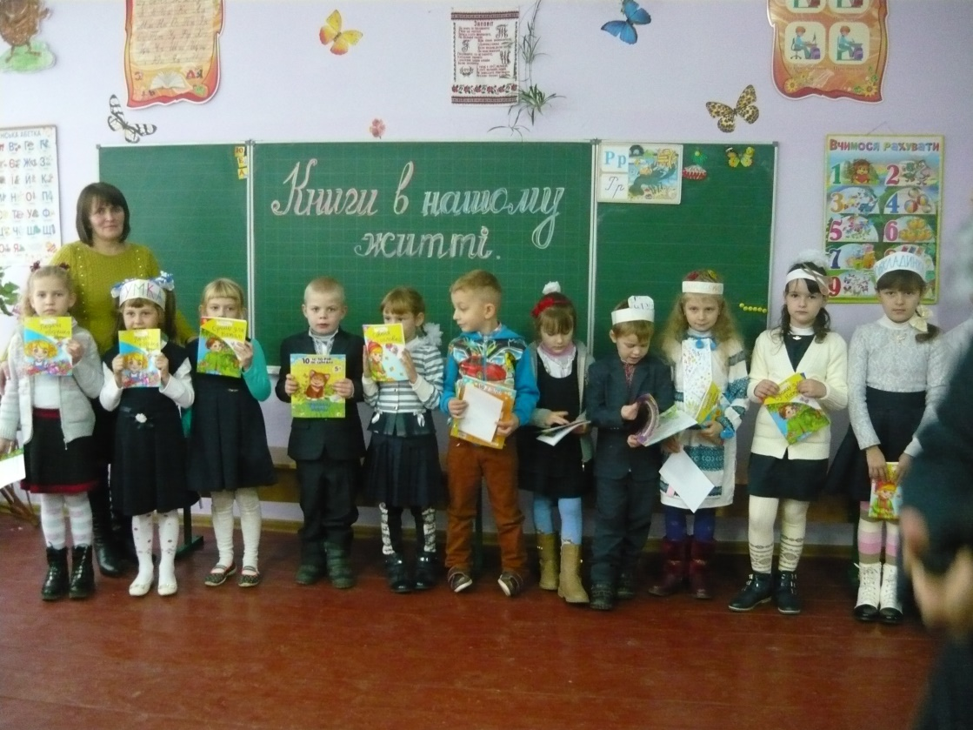
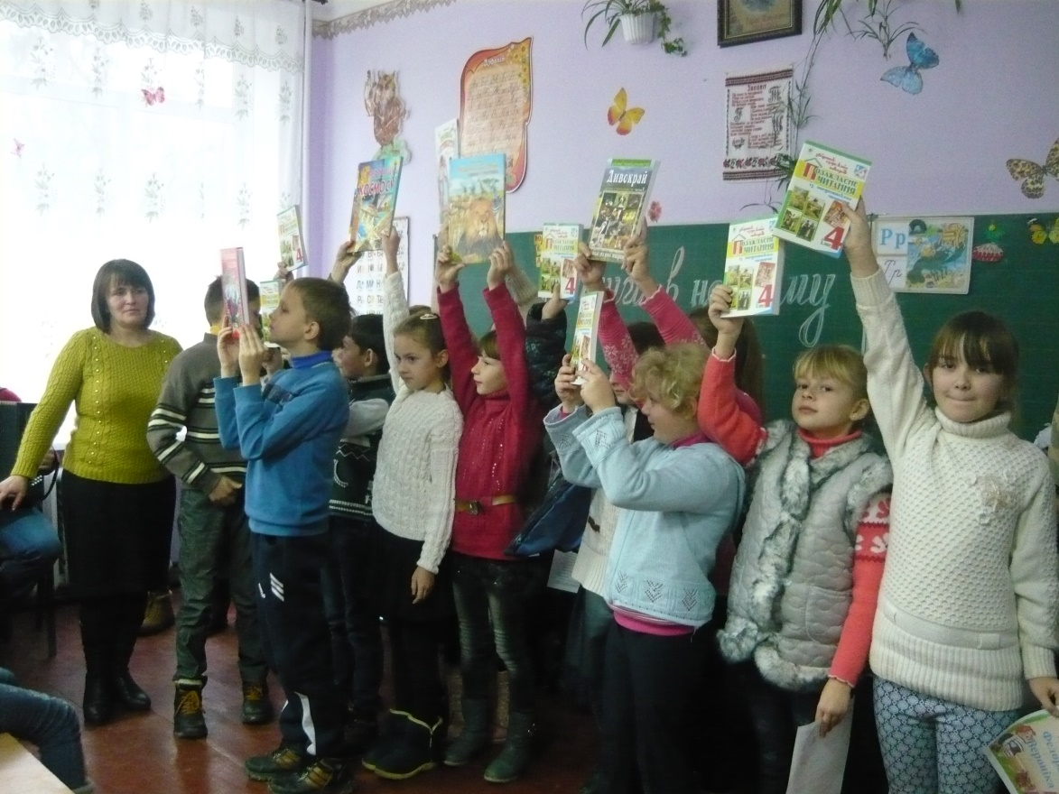
Акція: «Подаруй книгу бібліотеці з власним автографом»

Slide 13
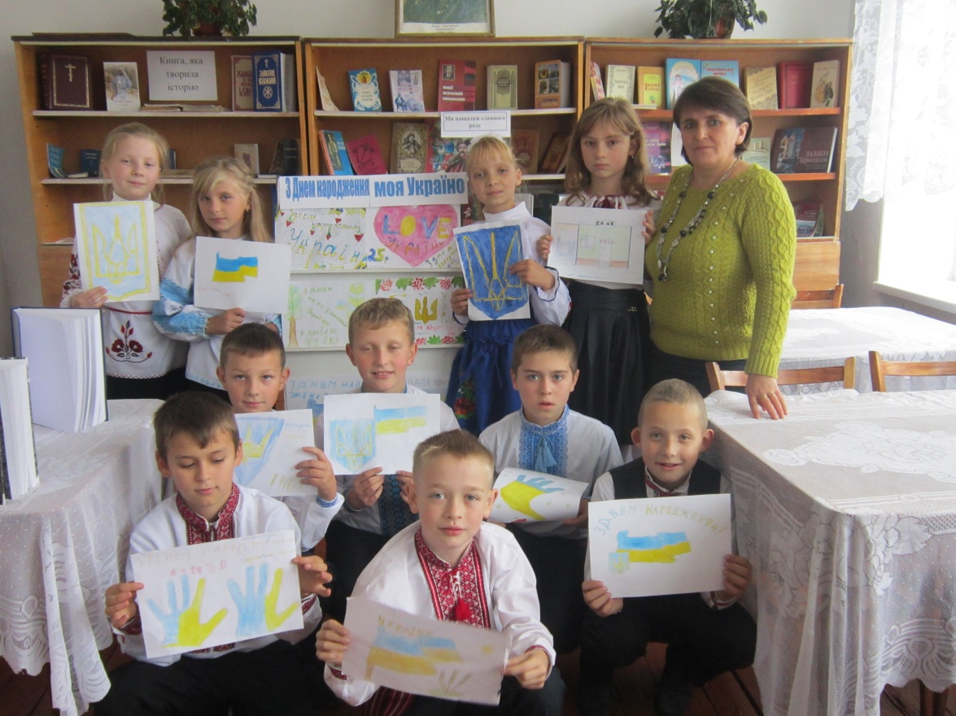
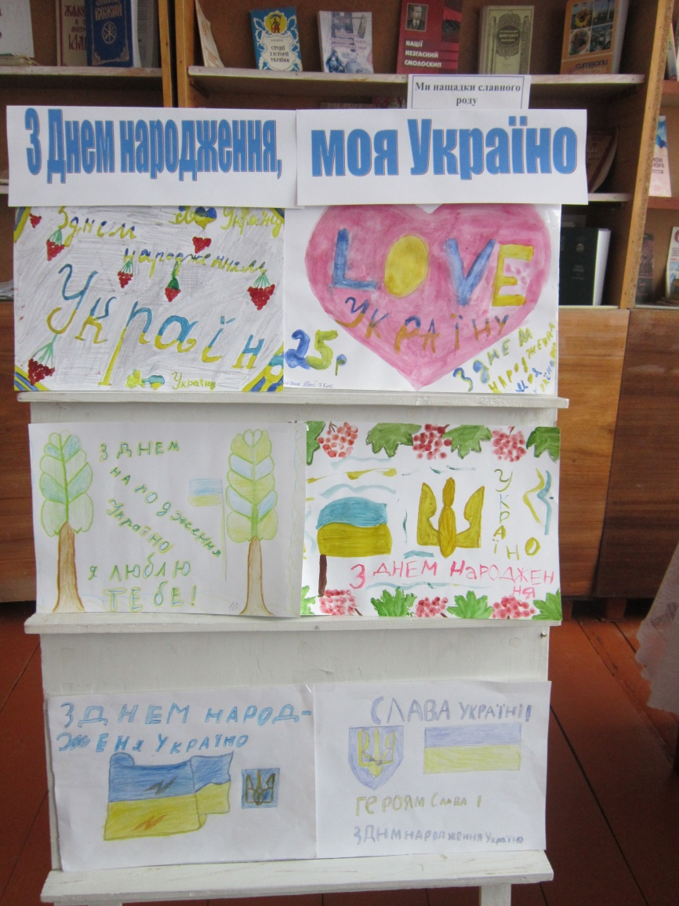
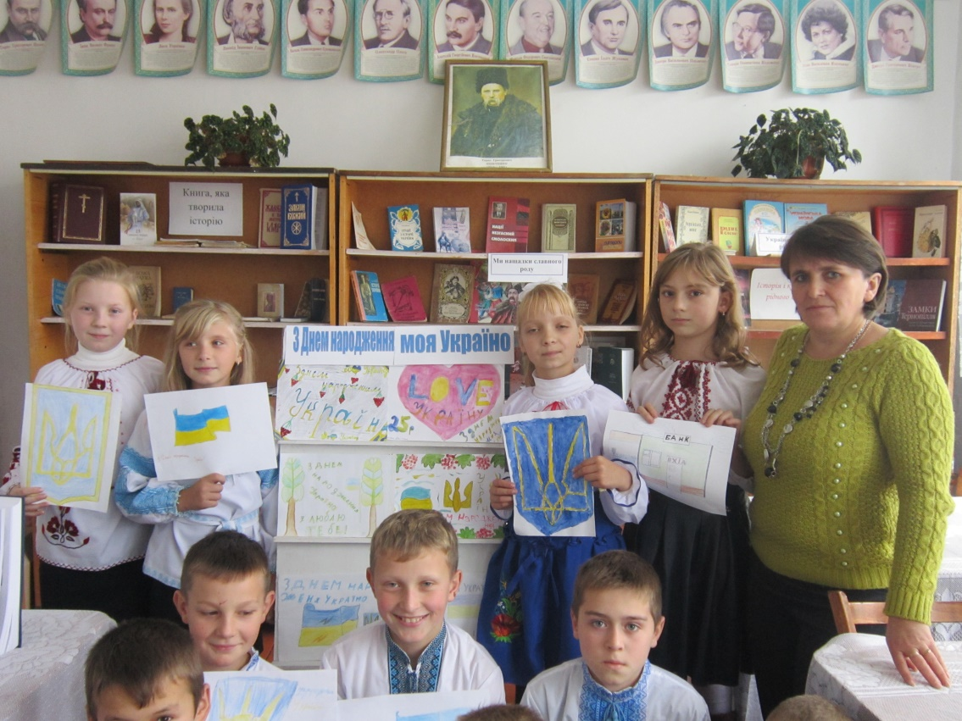
Конкурс малюнків: «З Днем народження, моя Україно!»

Slide 14
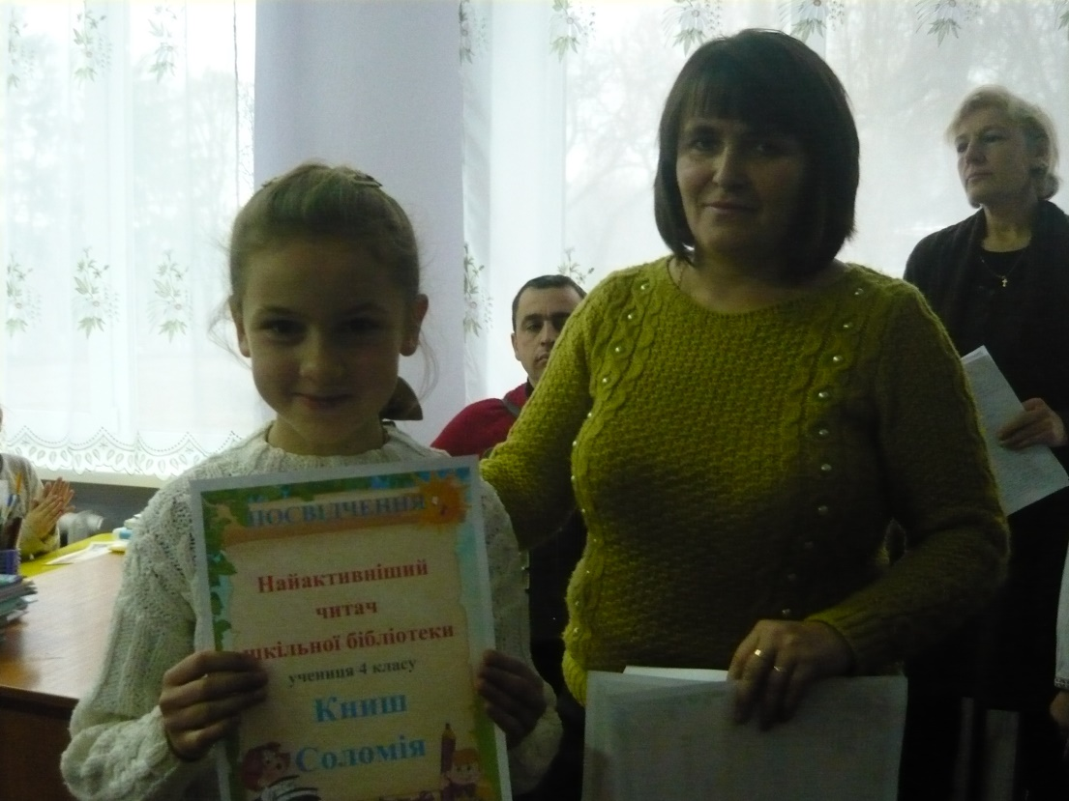
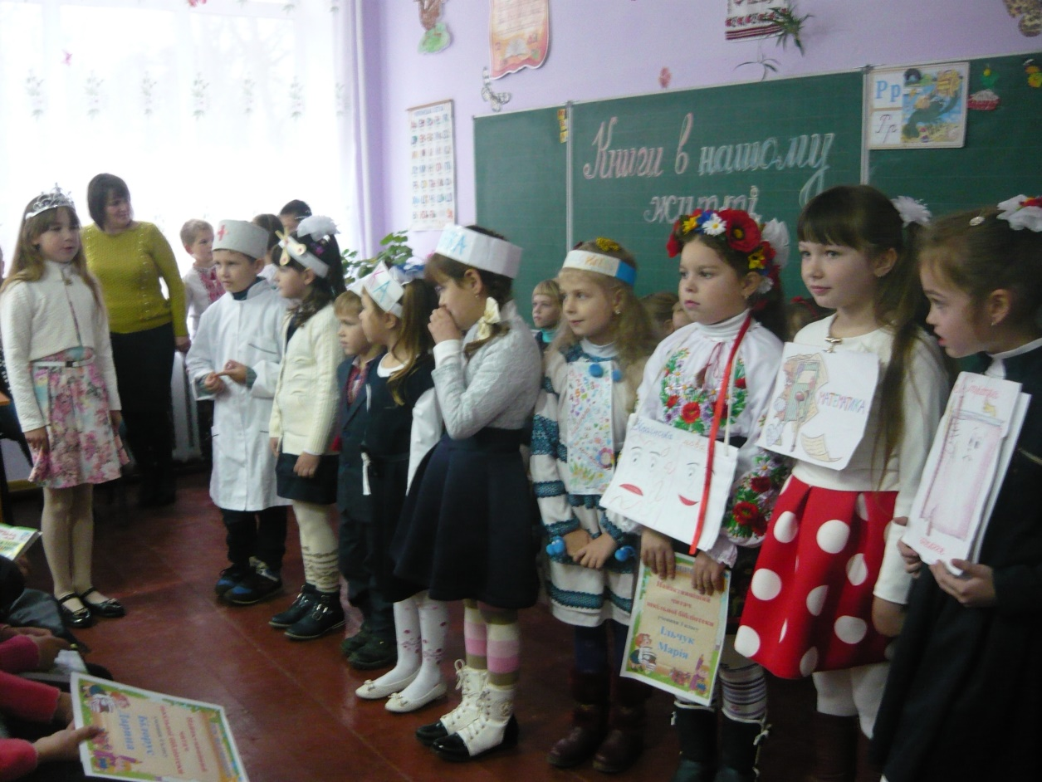
Свято у 1 класі: «Книги в нашому житті»

Slide 15
Так, я книгар. Не лікар, не аптекар,
Не інженер, не вчитель, не банкір…
Я більше: Я Книгар! Бібліотекар!
На заздрість всім, всьому наперекір!
Бо посудіть: Хіба ще є багатство,
Таке неоціненне, як моє?
Ніяке товариство, жодне братство
Такого скарбу в банку не зіб'є!

Slide 16
ДЯКУЮ ЗА УВАГУ!

